Slide 1


SISTEMA DE ALERTA TEMPRANA
Estado del Tiempo – Departamento de La Guajira
Cruz Roja Colombiana
Seccional Guajira
PROBABILIDAD DE FORMACION DE CICLON TROPICAL “MATTHEW”

Slide 2
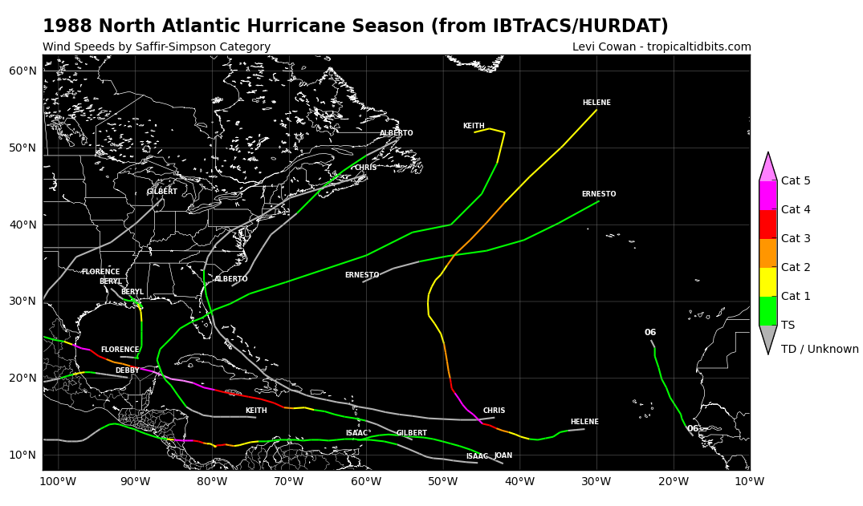
SISTEMA DE ALERTA TEMPRANA
Estado del Tiempo – Departamento de La Guajira
Cruz Roja Colombiana
Seccional Guajira

Slide 3
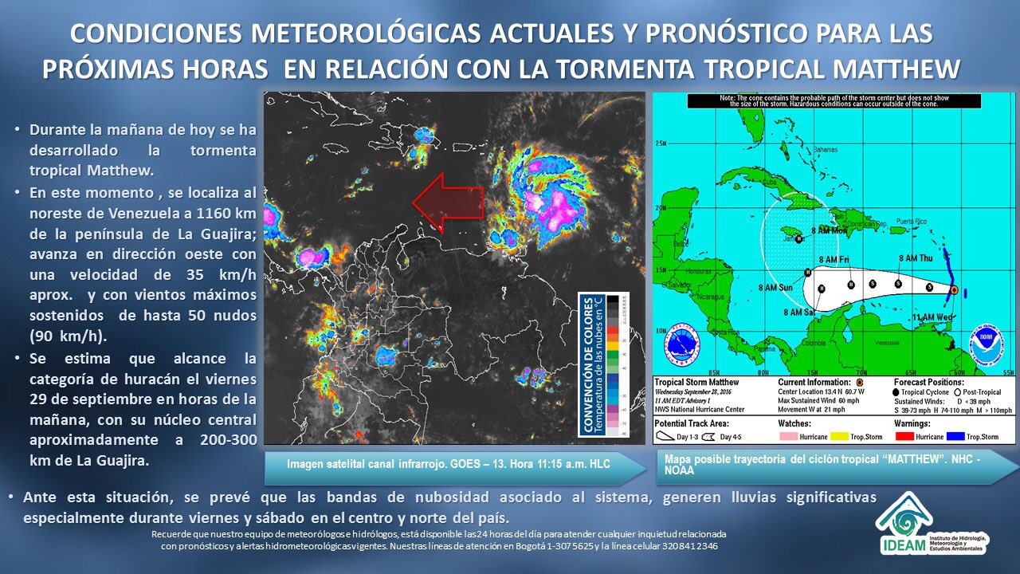
SISTEMA DE ALERTA TEMPRANA
Estado del Tiempo – Departamento de La Guajira
Cruz Roja Colombiana
Seccional Guajira

Slide 4
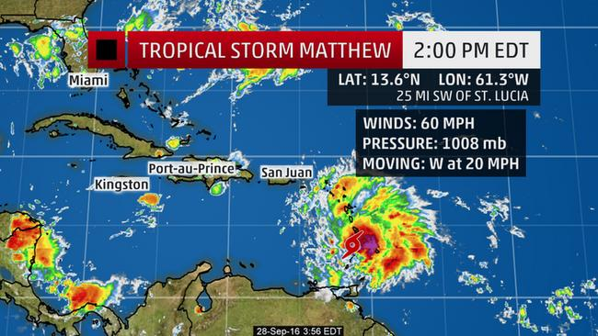
SISTEMA DE ALERTA TEMPRANA
Estado del Tiempo – Departamento de La Guajira
Cruz Roja Colombiana
Seccional Guajira

Slide 5
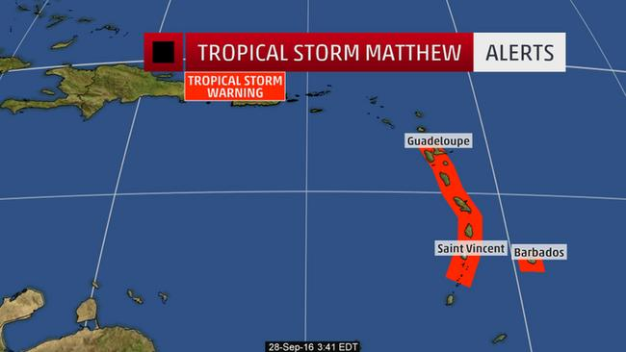
SISTEMA DE ALERTA TEMPRANA
Estado del Tiempo – Departamento de La Guajira
Cruz Roja Colombiana
Seccional Guajira

Slide 6
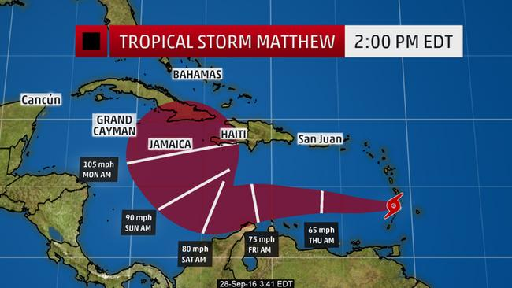
SISTEMA DE ALERTA TEMPRANA
Estado del Tiempo – Departamento de La Guajira
Cruz Roja Colombiana
Seccional Guajira

Slide 7
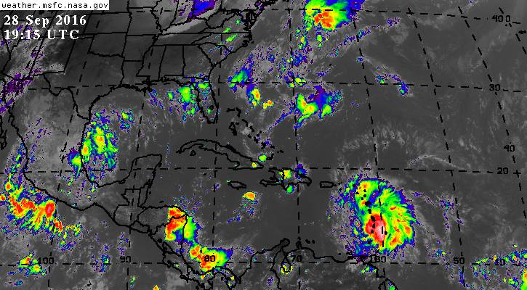
SISTEMA DE ALERTA TEMPRANA
Estado del Tiempo – Departamento de La Guajira
Cruz Roja Colombiana
Seccional Guajira

Slide 8
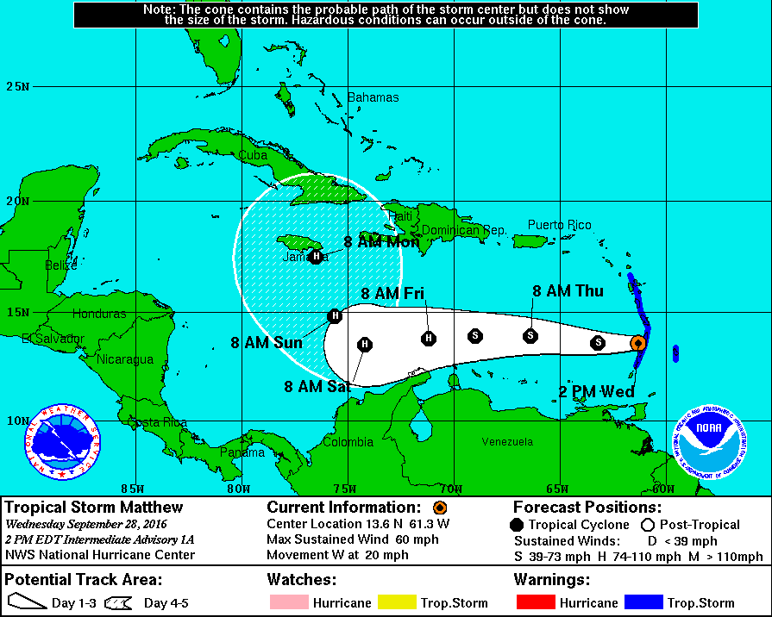
SISTEMA DE ALERTA TEMPRANA
Estado del Tiempo – Departamento de La Guajira
Cruz Roja Colombiana
Seccional Guajira

Slide 9
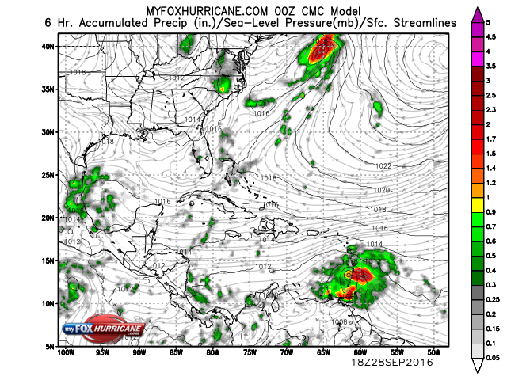
SISTEMA DE ALERTA TEMPRANA
Estado del Tiempo – Departamento de La Guajira
Cruz Roja Colombiana
Seccional Guajira

Slide 10
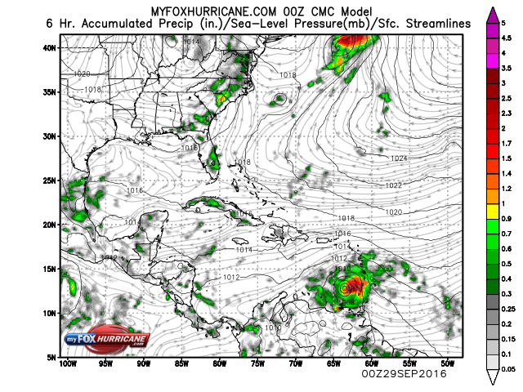
SISTEMA DE ALERTA TEMPRANA
Estado del Tiempo – Departamento de La Guajira
Cruz Roja Colombiana
Seccional Guajira

Slide 11
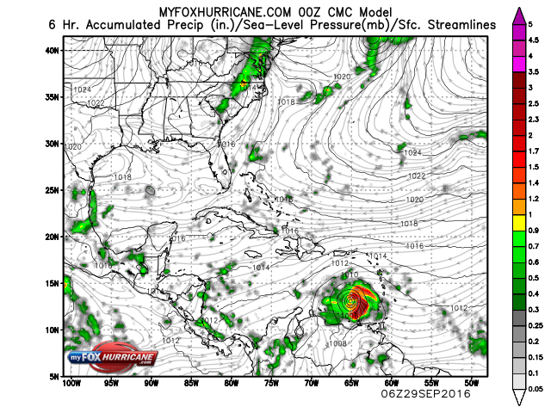
SISTEMA DE ALERTA TEMPRANA
Estado del Tiempo – Departamento de La Guajira
Cruz Roja Colombiana
Seccional Guajira

Slide 12
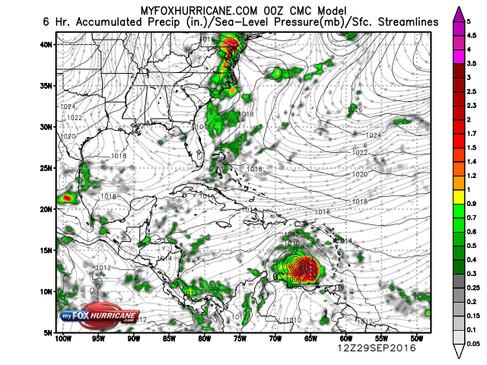
SISTEMA DE ALERTA TEMPRANA
Estado del Tiempo – Departamento de La Guajira
Cruz Roja Colombiana
Seccional Guajira

Slide 13
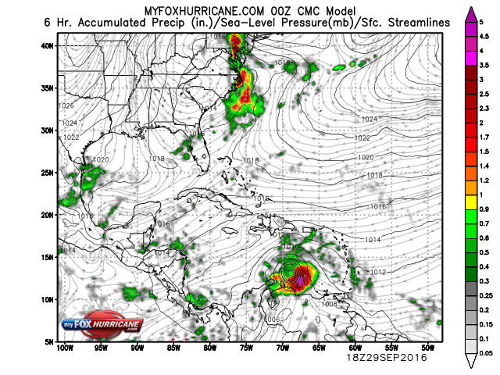
SISTEMA DE ALERTA TEMPRANA
Estado del Tiempo – Departamento de La Guajira
Cruz Roja Colombiana
Seccional Guajira

Slide 14
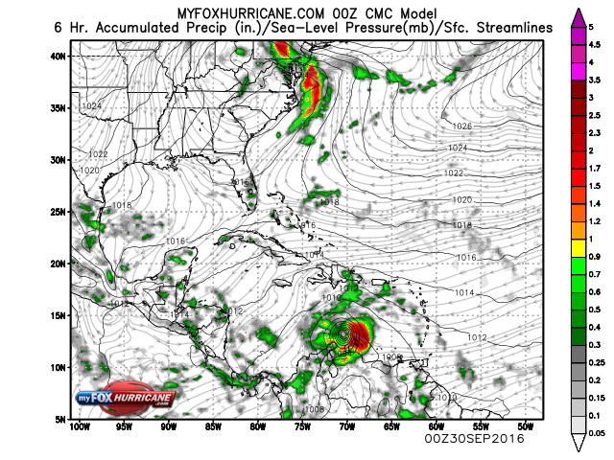
SISTEMA DE ALERTA TEMPRANA
Estado del Tiempo – Departamento de La Guajira
Cruz Roja Colombiana
Seccional Guajira

Slide 15
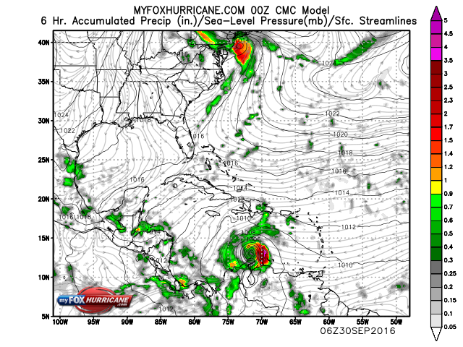
SISTEMA DE ALERTA TEMPRANA
Estado del Tiempo – Departamento de La Guajira
Cruz Roja Colombiana
Seccional Guajira

Slide 16
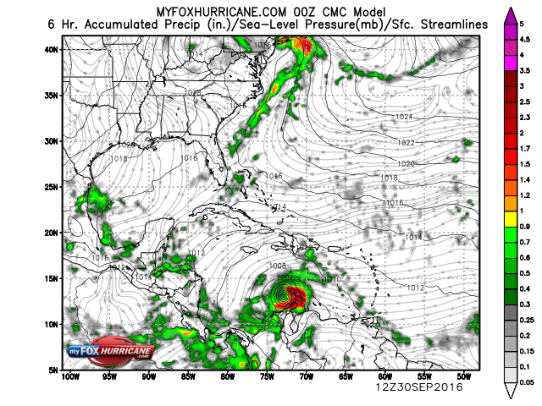
SISTEMA DE ALERTA TEMPRANA
Estado del Tiempo – Departamento de La Guajira
Cruz Roja Colombiana
Seccional Guajira

Slide 17
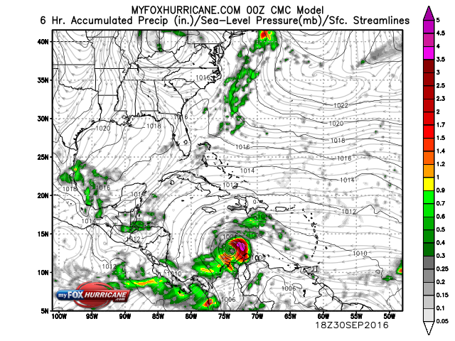
SISTEMA DE ALERTA TEMPRANA
Estado del Tiempo – Departamento de La Guajira
Cruz Roja Colombiana
Seccional Guajira

Slide 18
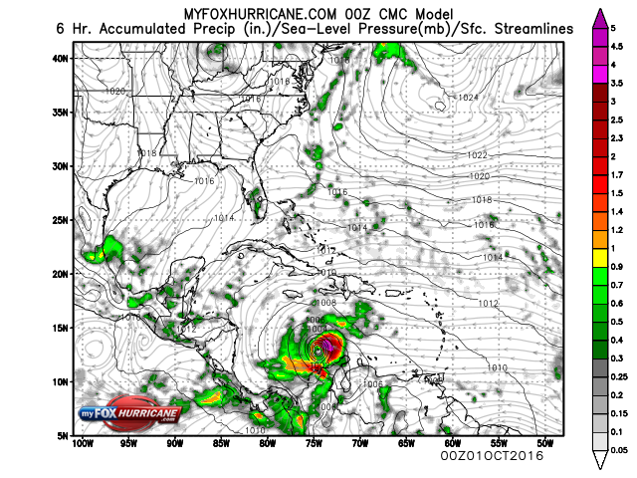
SISTEMA DE ALERTA TEMPRANA
Estado del Tiempo – Departamento de La Guajira
Cruz Roja Colombiana
Seccional Guajira

Slide 19
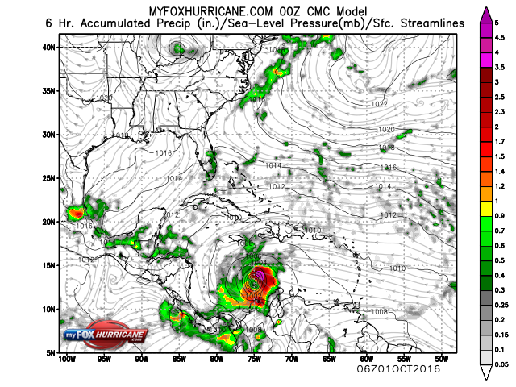
SISTEMA DE ALERTA TEMPRANA
Estado del Tiempo – Departamento de La Guajira
Cruz Roja Colombiana
Seccional Guajira

Slide 20
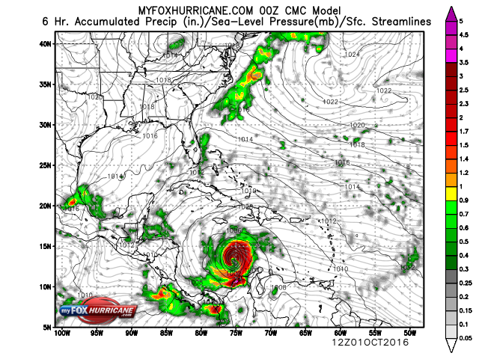
SISTEMA DE ALERTA TEMPRANA
Estado del Tiempo – Departamento de La Guajira
Cruz Roja Colombiana
Seccional Guajira

Slide 21
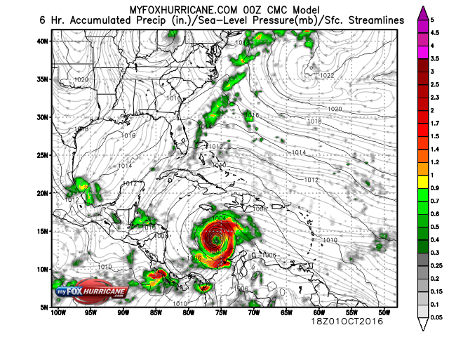
SISTEMA DE ALERTA TEMPRANA
Estado del Tiempo – Departamento de La Guajira
Cruz Roja Colombiana
Seccional Guajira

Slide 22
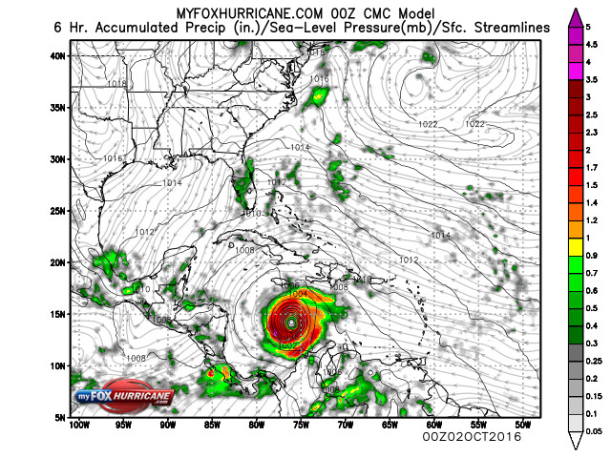
SISTEMA DE ALERTA TEMPRANA
Estado del Tiempo – Departamento de La Guajira
Cruz Roja Colombiana
Seccional Guajira

Slide 23
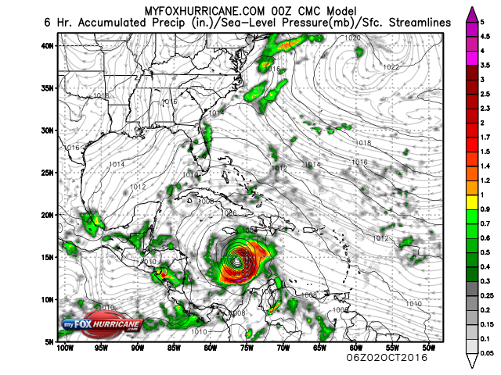
SISTEMA DE ALERTA TEMPRANA
Estado del Tiempo – Departamento de La Guajira
Cruz Roja Colombiana
Seccional Guajira

Slide 24
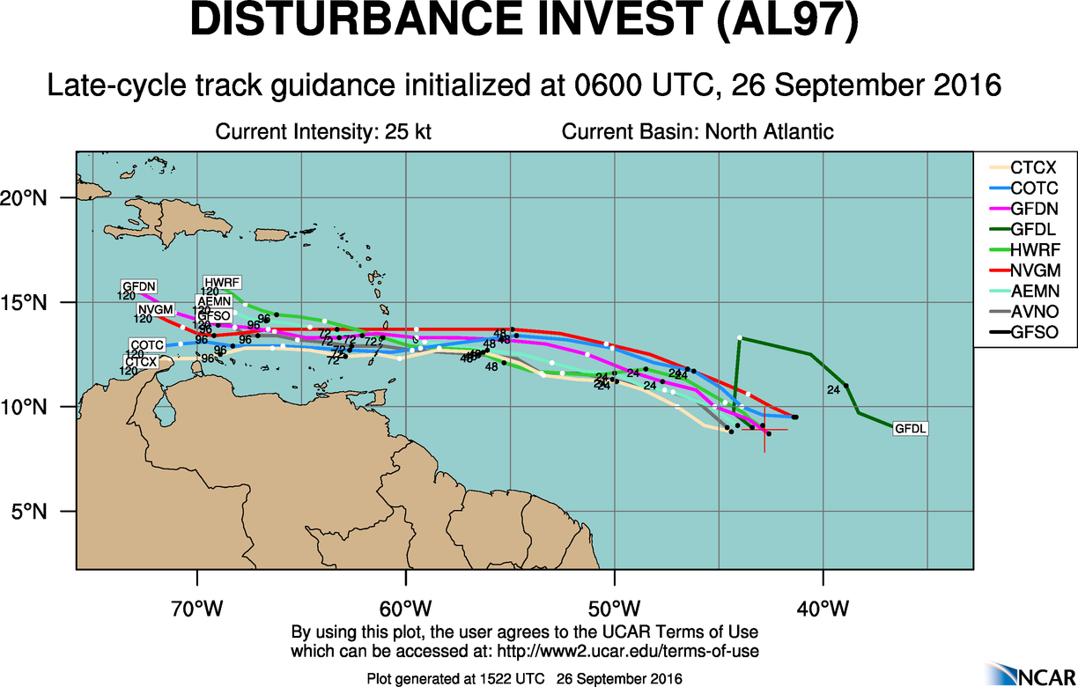
SISTEMA DE ALERTA TEMPRANA
Estado del Tiempo – Departamento de La Guajira
Cruz Roja Colombiana
Seccional Guajira

Slide 25
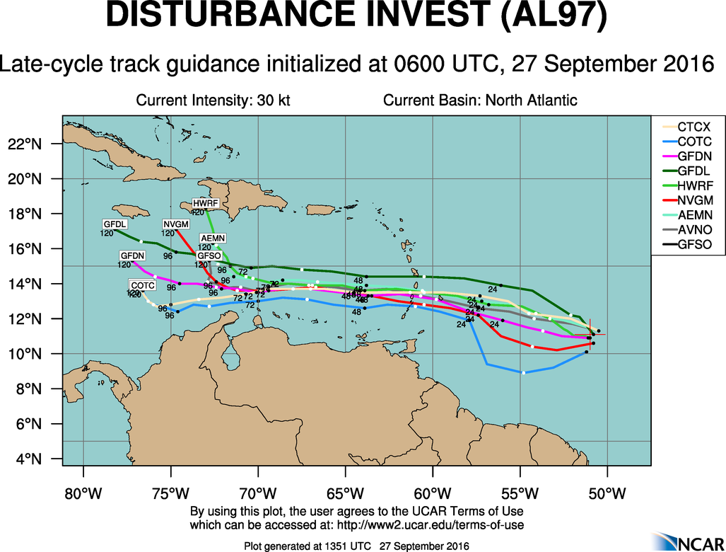
SISTEMA DE ALERTA TEMPRANA
Estado del Tiempo – Departamento de La Guajira
Cruz Roja Colombiana
Seccional Guajira

